Slide 1
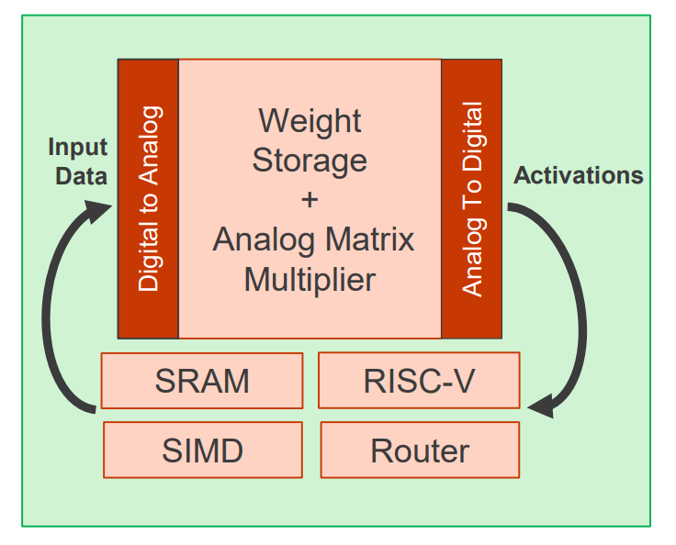
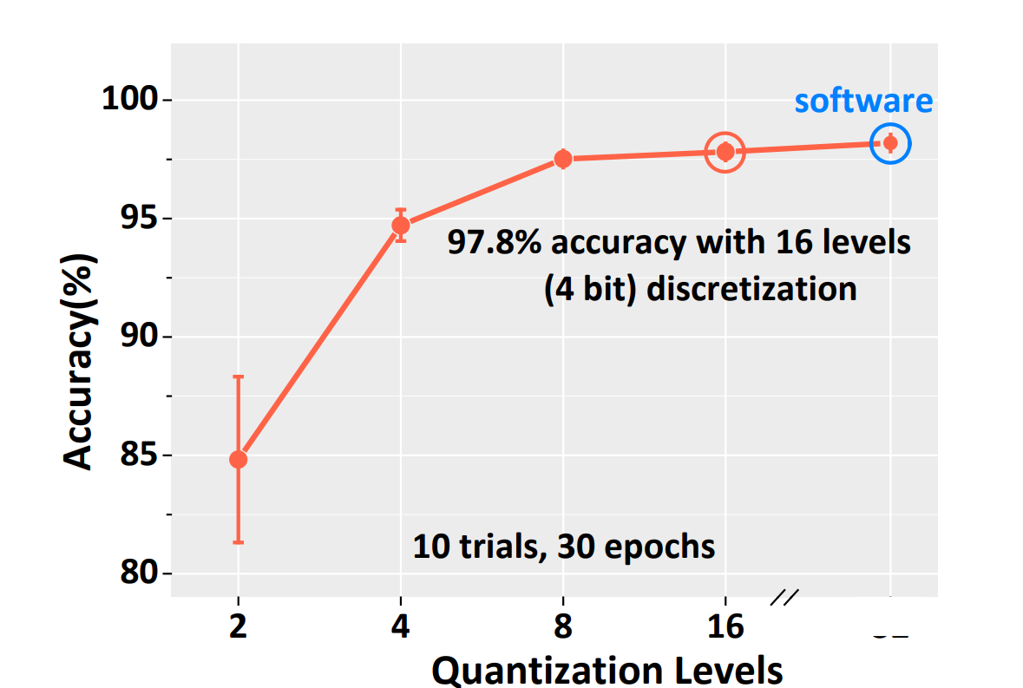
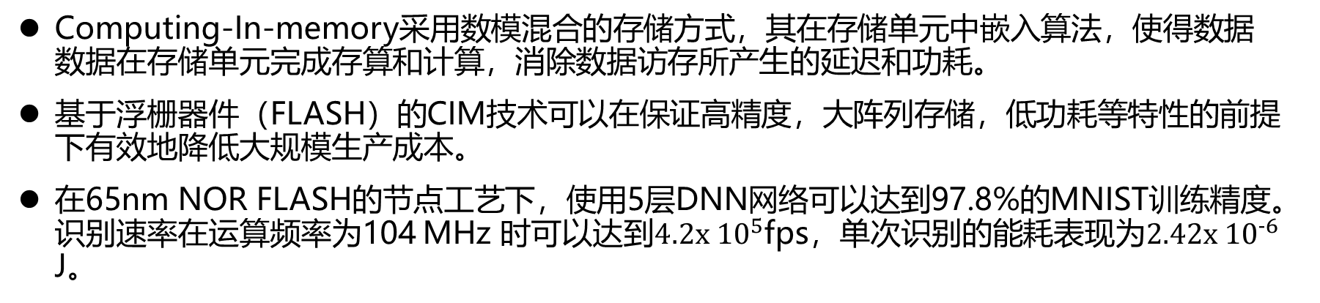
存算一体技术（CIM，Computing-In-Memory）
Computing-In-memory采用数模混合的存储方式，其在存储单元中嵌入算法，使得数据数据在存储单元完成存算和计算，消除数据访存所产生的延迟和功耗。
基于浮栅器件（FLASH）的CIM技术可以在保证高精度，大阵列存储，低功耗等特性的前提下有效地降低大规模生产成本。
在65nm NOR FLASH的节点工艺下，使用5层DNN网络可以达到97.8%的MNIST训练精度。识别速率在运算频率为104 MHz 时可以达到${4.2x 10}^{5}$fps，单次识别的能耗$表现为{2.42x 10}^{−6}$ J。
Confidential
Notes:
R. Z. Han et al., IEEE International Symposium on Circuits and Systems(ISCAS), p.1 (2018)
R.Z. Han et al., IEEE Transactions on Circuits and Systems I: Regular Papers 66, p.1692 (2019)
Y.C. Xiang et al., IEEE International Symposium on Circuits and Systems (ISCAS), p.1 (2019)
Y.C. Xiang et al., Adv. Mater. Technol., 4, No.1800720 (2019)

Slide 2
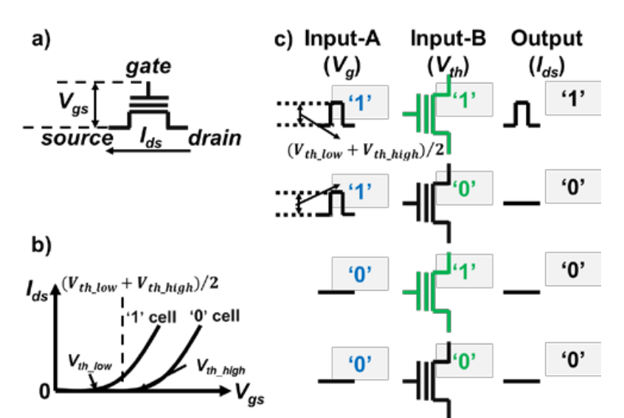
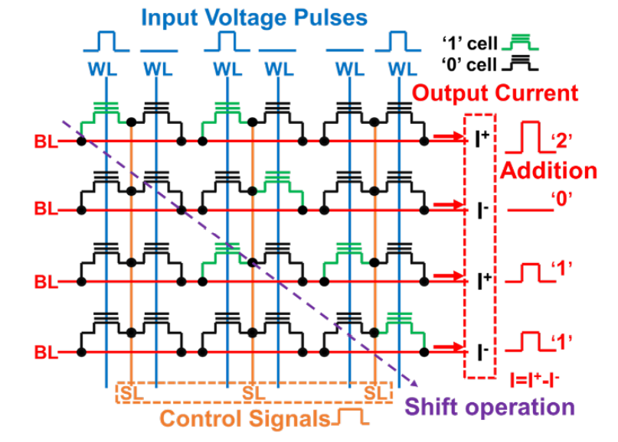
存算一体技术（CIM，Computing-In-Memory）
基于FLASH的CNN网络，输入模拟信号以完成卷积运算。Input-A为WLs施加的控制电压，Input-B为FLASH cell的threshold电压，Output-C为drain-source流出到BLs的电流。最后根据Kirchhoff’s law，BL输出所有FLASH cell的累加和。
FLASH卷积运算的原理是：drain电流(Id)与drain-source电压Vds成一定的线性关系。Vth保存权重，同时Vth可以通过前期的编程写入或者擦除。
卷积运算时，同一竖轴的FLASH cell与同一SL/WL相连，同一纵轴的cell与同一BL相连。SLs导入模拟输入信号，WLs施加数字信号决定运算是否执行。
Confidential
Notes:
Y.C. Xiang et al., IEEE International Symposium on Circuits and Systems (ISCAS), p.1 (2019)

Slide 3
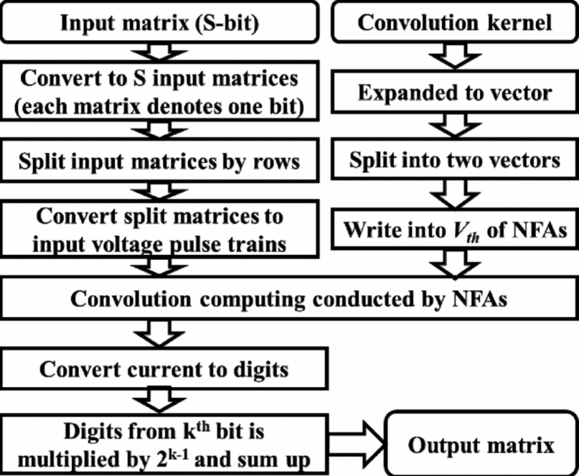
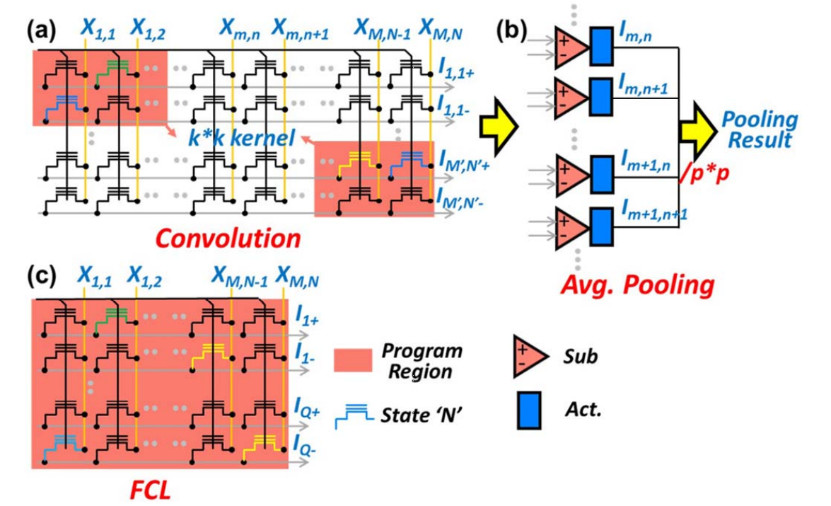
存算一体技术（CIM，Computing-In-Memory）
基于FLASH的卷积网络，可以自动将模拟信号输入转为数字信号输出。消除了AD/DA所需的能耗和空间。
Kernal会被分解成正/负vector，再被写入到Nor FLASH Array (NFA)的Vth。
对于CNN网络，搭建全连接层只需要扩大kernel的mapping范围到当前Layer所有的FLAHS cell，pooling也可以被视为一种特殊的卷积形式。
Confidential
Notes:
Y. C. Xiang et al., "Storage Reliability of Multi-bit Flash Oriented to Deep Neural Network," 2019 IEEE International Electron Devices Meeting (IEDM), San Francisco, CA, USA, 2019, pp. 38.2.1-38.2.4.
Y. C. Xiang et al., "Analog Deep Neural Network Based on NOR Flash Computing Array for High Speed/Energy Efficiency Computation," 2019 IEEE International Symposium on Circuits and Systems (ISCAS), Sapporo, Japan, 2019, pp. 1-4.

Slide 4
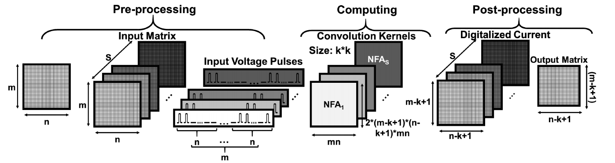
存算一体技术（CIM，Computing-In-Memory）
Kernal（k x k）会被填入到FLAHS cell的Vth中，输入的2维矩阵 (m x n) 会被分解成1维的脉冲输入到NFA的纵轴方向，卷积层最终输出（m-k+1）x(n-k+1)。因为正负值的存在，整个NFA的大小为2 (m-k+1）x(n-k+1)xmn。
因为FLASH的特性，输出的电流会被数字化。
Confidential

Slide 5
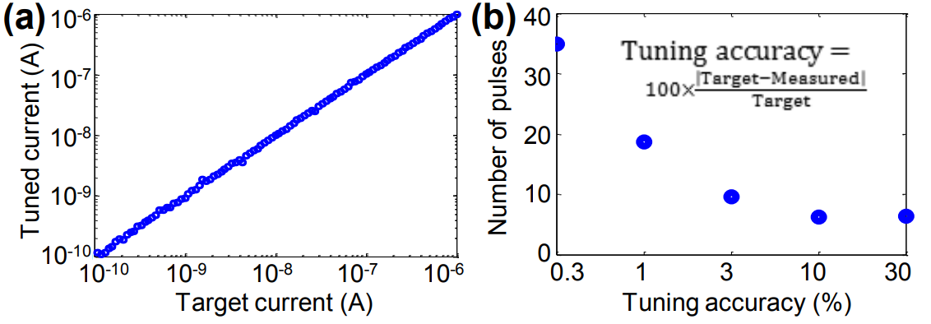
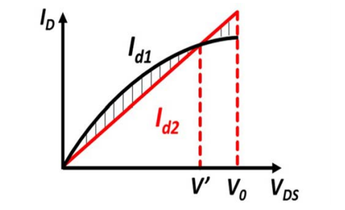
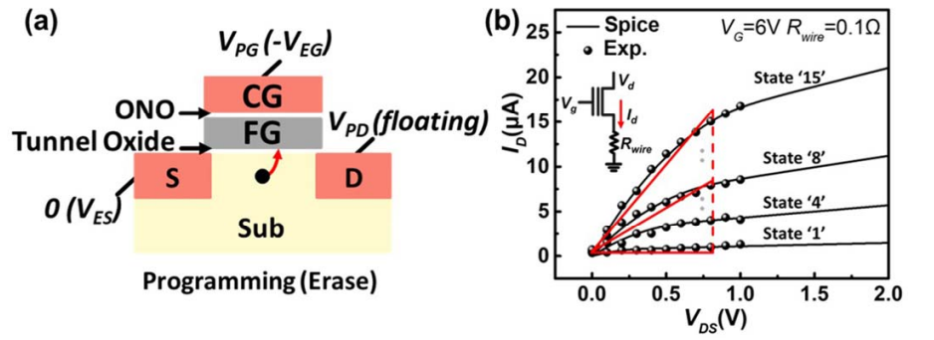
NOR FLASH CIM实现
为了保证drain电流输出的线性，在设计中Vth需要被限定在一定范围内
Confidential

Slide 6
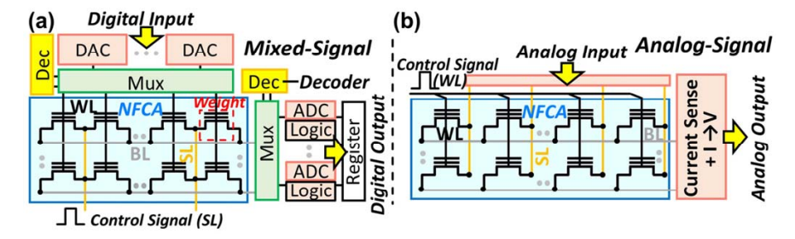
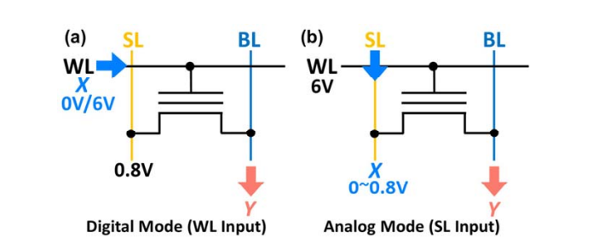
NOR FLASH CIM实现
区别与使用数字信号模型，模拟信号模型使用SL输入矩阵X，WL控制运算的执行。对于权重Vth的调整，使用到write-verify算法。
Confidential

Slide 7
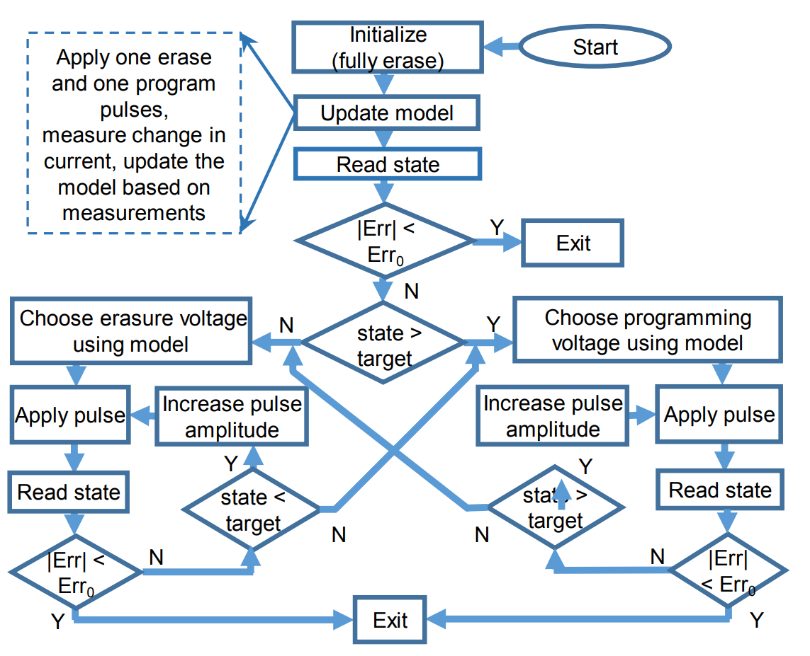
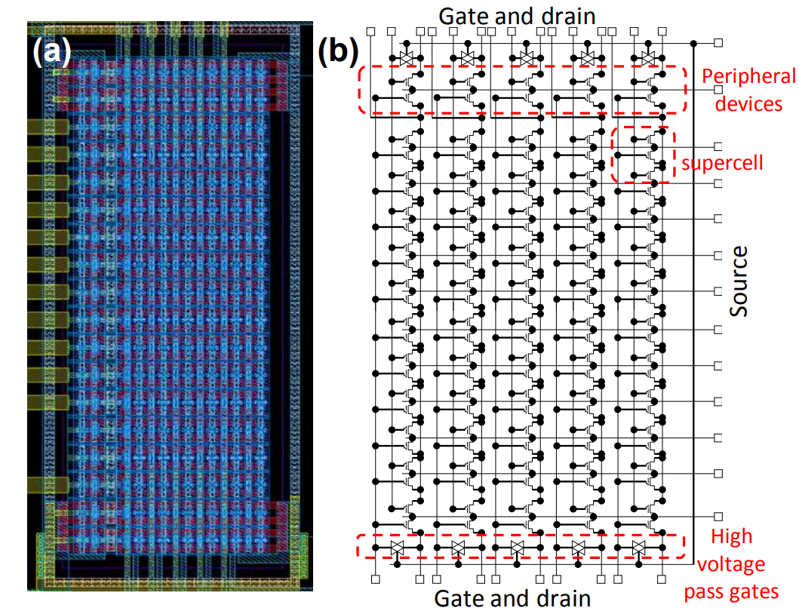
NOR FLASH Tuning Design
使用到write-verify和feedback结合算法，在不依赖global erasure的情况下，前10个writing pulse tuning的误差了3%，35个writing pulse tuning的误差为0.3%
Confidential
Notes:
F. M. Bayat et al., “Model-based high-precision tuning of NOR flash memory cells for analog computing applications,” IEEE Device Research Conference, pp.1-2, 2016.

Slide 8
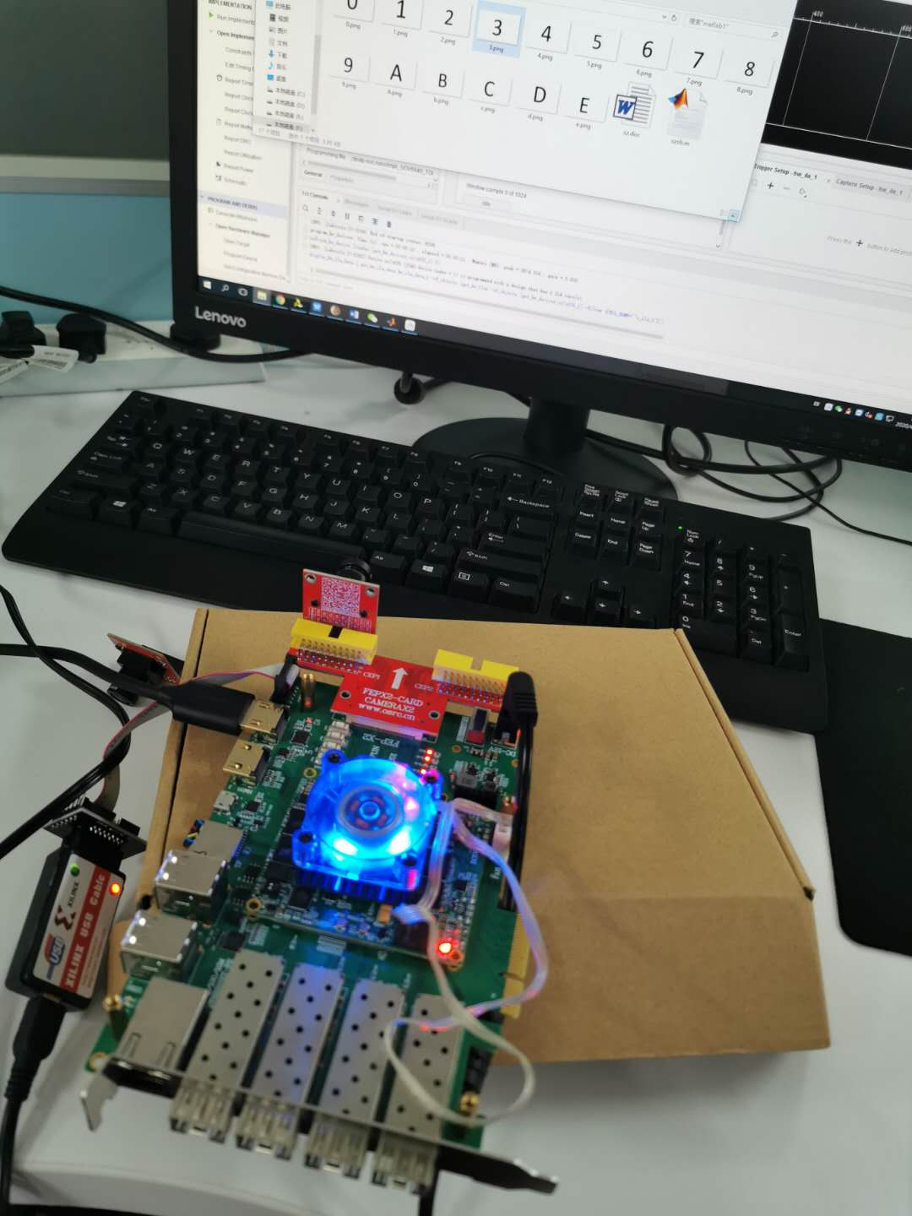
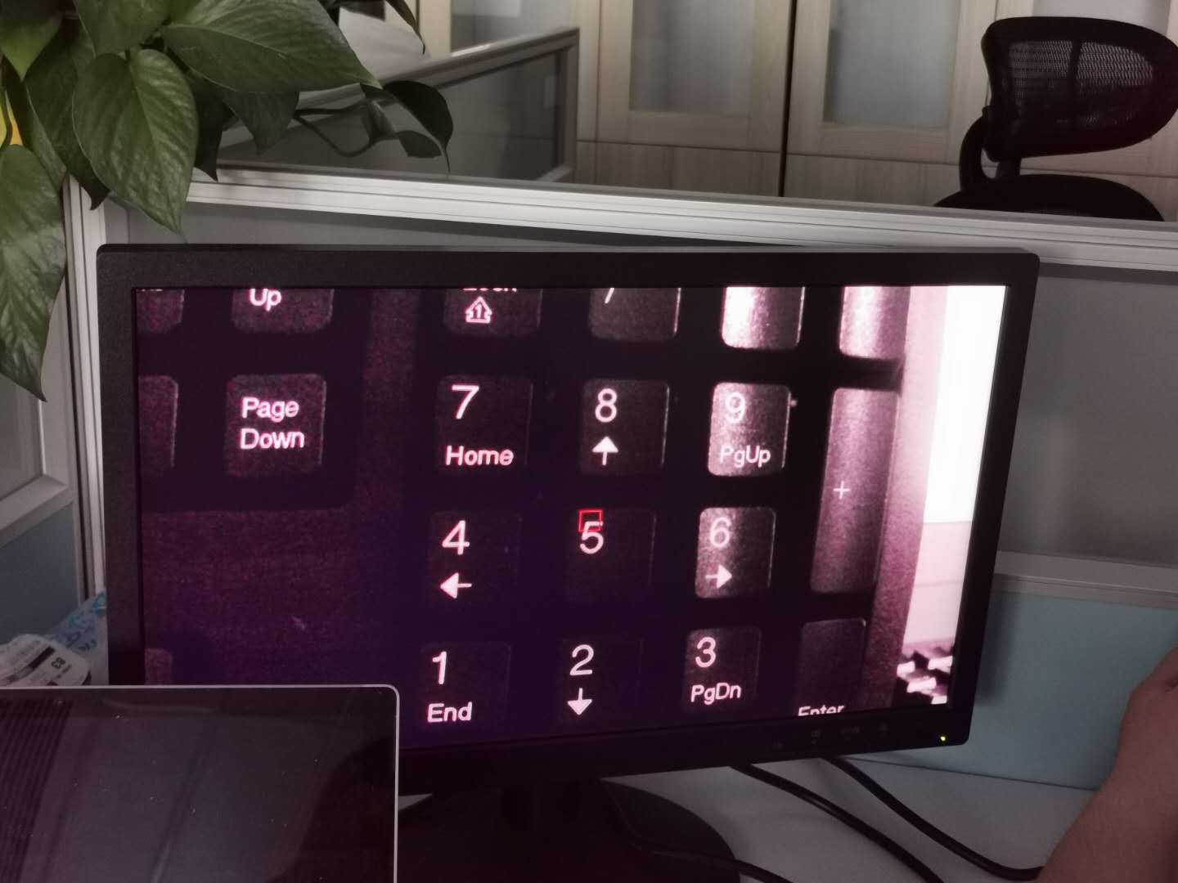
这一周复现PULP-NN项目组的SoC FPGA字符识别。还有pulp-nn的平台搭建。
也许是光线原因，识别效果并不理想。
Confidential
Notes:
F. M. Bayat et al., “Model-based high-precision tuning of NOR flash memory cells for analog computing applications,” IEEE Device Research Conference, pp.1-2, 2016.

